Slide 1
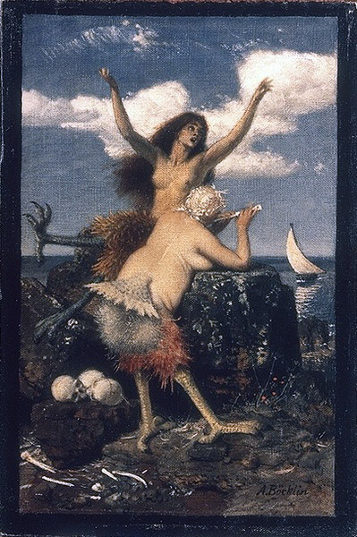

N° 1 Alix
Arnold BÖCKLIN,
Sirens
Questions à Alix :
Que voient les occupants du bateau depuis leur point de vue ? LE HAUT DU CORPS leurs pattes d'oiseaux étant hors de vue des marins…
Quel indice du tableau au 1er plan prouve que les sirènes vont forcément dévorer les occupants du bateau ? les os sur le sol et LES GRIFFES ACEREES
Comment l’artiste attire le regard au centre ? je trouve qu'il attire l'attention grâce a la différence entre les pierres sombres et les sirènes assez pâles.
Cherche les lignes directrices : corrigé sous l’image… faites glisser… Waou la technique ! merci merci !

Slide 2
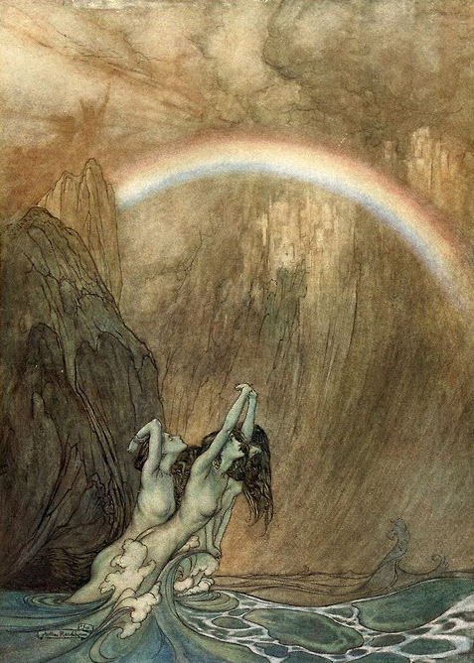
N° 3 Emeline & Léo
Arthur RACKHAM,
Das Rheingold
Illustration pour l’opéra de Richard Wagner
Questions à Emeline :
Qu’expriment les visages des femmes ?
Qu’est-ce qui apparait au 2e plan à droite ?
Et à l’arrière-plan en haut ?
Pourquoi est-ce que ça s’appelle « L’Or du Rhin » ?
Question à Léo :
Quel est le sens de lecture de cette peinture ? Cette peinture se lit de bas en haut en suivant une diagonale vers la droite, définie par les vagues, les corps des femmes allongées et les traits verticaux du fond marron, arrêtée par la courbe de l’arc en ciel.
J'ai fait comme dans le cours de la séance 5: 1.Présenter l'œuvre 2.Description de l'œuvre 3.Interpréter le message.

Slide 3
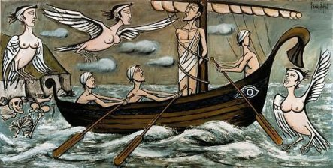
N° 4 David & Hugo
Bernard BUFFET,
Les Sirènes 1993
Questions à David :
Où sont les couleurs sombres ?
Quelle est la couleur du « toit » de ta dite « maison » ?
Qui est l’humain attaché au mât ? De quel livre et de quel auteur est-il issu ?
Questions à Hugo :
Quelle est la couleur du « toit » de ta dite « bâtisse » ? Le toit est vert kaki DONC C’EST UNE FALAISE et pas une maison !
Qui est l’auteur de L’Odyssée ?
l'auteur est Homère.

Slide 4
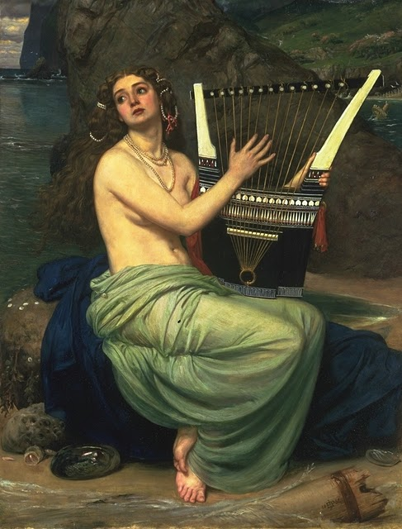
N° 6 Baptiste
Edward John POYNTER,
The Siren
Questions à Baptiste :
Que vois-tu au tout premier plan dans l’eau ?
Dans l’eau, il y a un morceau de bois, probablement un mât brisé.
Qu’est-ce que cela symbolise ? Il symbolise qu’un bateau a fait naufrage.
Au premier plan, on voit une sirène (d'après le titre), avec des jambes et des pieds, alors que d'habitude la sirène est représenté avec une queue de poisson.
Çà la rend réaliste.

Slide 5
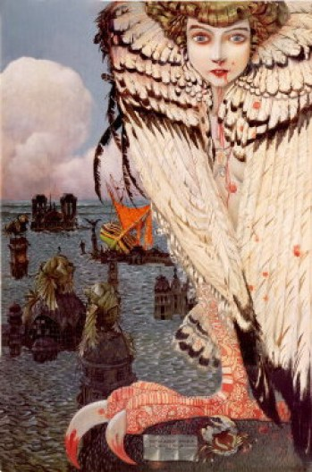
N° 9 Louanne
Gustave Adolf MOSSA
La sirène repue (1905)
Questions à Louanne :
Quelles proportions sont occupées par le 1er et le 2e plan ? 1 : Les propositions occupées par le premier plan cest la femme aigle et au deuxième plan c'est les îles et le bateau
Les propoRtions sont 50% d’oiseau au 1er plan et 50% de 2e plan sur la ville engloutie par les flots avec une diagonale qui va du coin e haut à gauche au bas à droite.
Qu'exprime le visage ? 2 : La femme aigle a l'air plus grandes que les îles qui sont au 2 ème plan
Le visage semble neutre par rapport à la trace de sang qui coule de sa bouche. Le regard est fixe. Peut-être est-elle arrivée à satiété.
Des cochons ? 3 : on ne voit pas les expressions du visage des cochons
Parce qu’il n’y a pas de COCHONS ! Ce sont des rapaces repliés sur eux-mêmes !

Slide 6
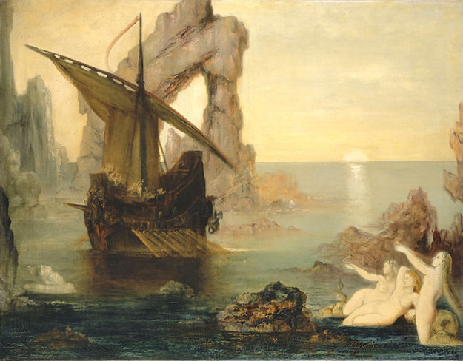
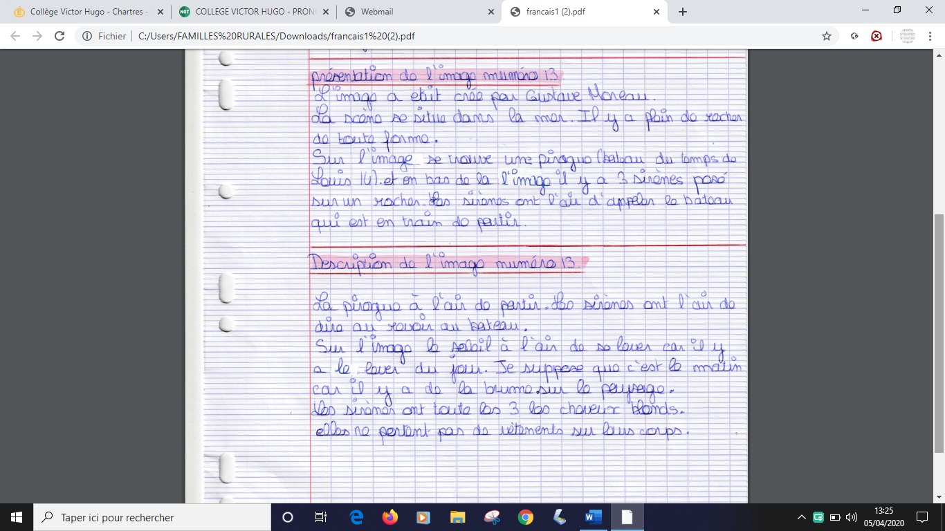
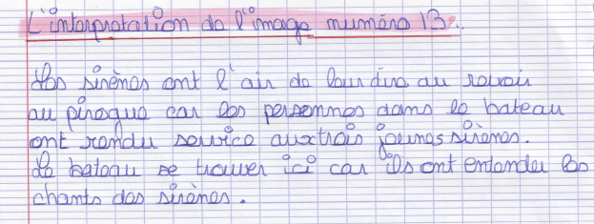
N° 13 Paulin & Alysson
Gustave MOREAU, Les Sirènes
Questions à Paulin : Quelles lignes directrices ? Rames / mât ? Quelles couleurs ?
Que symbolise le rocher de l’arrière-plan ?
Quelles références ?
Questions à Alysson :
Qu'est-ce qu'une « pirogue » ? Barque africaine longue et étroite DONC ICI C’EST PLUTÔT UN NAVIRE, UN GALION
De quand date le mythe des sirènes ? De -470 avant Jésus-Christ.
Compare avec l'époque de Louis IV. DONC RIEN à VOIR AVEC Louis XIV 1638-1715 !
Dans quel sens va le bateau ? Le bateau a l’air de partir du paysage. NON car on voit la proue du navire et les voiles sont fermées… IL vient d’arriver et va Y RESTER! dans tous les sens du terme !

Slide 7
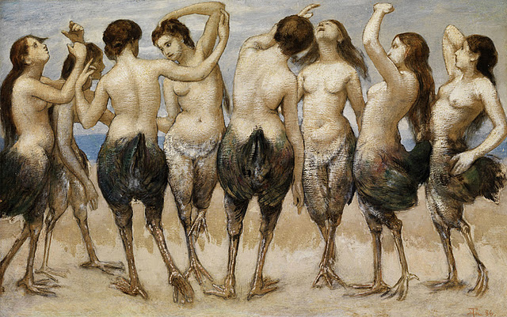
N° 14 Emilia Hans THOMA, Eight women dancing in bird bodies
Le titre est: Eight women dancing in bird bodies.
L’auteur est : Hans THOMA.
La date de création est : 1892
Je trouve ses femmes oiseaux joyeuses.
Le message est qu’elles dansent en joies. Et sans vouloir tuer un homme.
J’ai voulus prendre cette peinture car elles me font rires.
Questions à Emilia :
Que représente le tableau ? Huit personnages sont debout sur une plage de sable clair devant la mer en fond bleu. Le haut des corps est humain, féminin (sauf peut-être le personnage central…), dénudé, aux cheveux châtains, elles ne sourient pas. Le bas du corps a le tronc et les pattes d’oiseaux, clairs de face et sombre de dos, RAPPELANT LA DUALITE DES SIRENES : séductrices et tueuses !
Comment voit-on qu’elles dansent ? La courbe des bras levés est arrondie. Les doigts suivent des gestes élégants et les serres et ergots sont pointés vers le sol. L’alternance des sirènes de face et de dos rappelle la chorégraphie d’un ballet.

Slide 8
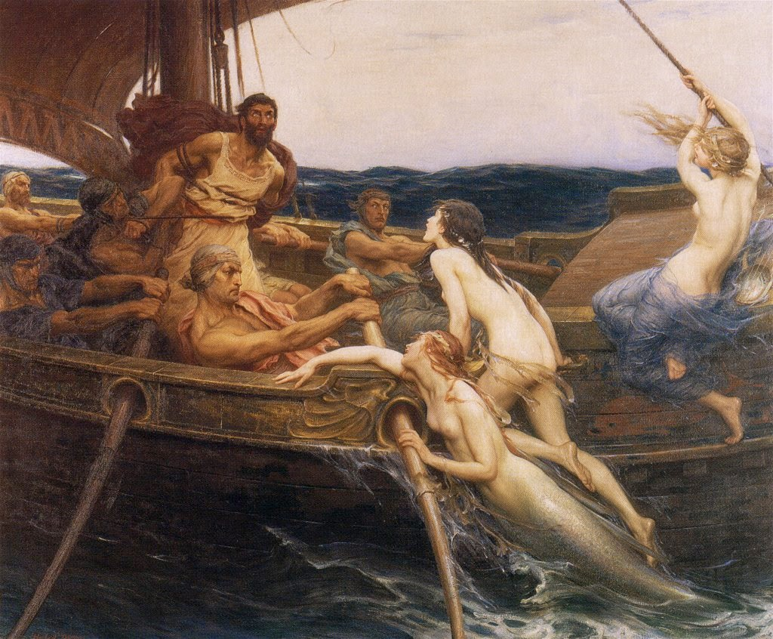
N° 16 Enora
Herbert James DRAPER ,
Ulysses and the Sirens 1909
Questions à Enora :
Comment sais-tu que cet homme se nomme Ulysse ? Je sais que l'homme au c'est Ulysse car c'est le personnage principal dans le tritre donc il est forcément au milieu de l'action.
Car l’image fait référence à un chant célèbre de Odyssée d’Homère où Ulysse se fait attacher au mât pour écouter le chant des sirènes qui détiennent le savoir universel.
Un « casque » ? Certains homme avaient des casques. Ils se sont fait un bandage de fortue en se faisant couler de la cire dans les oreilles pour ne pas succomber à l’appel des sirènes meurtrières.
Que veut dire « queue de sirène » ? Queue de sirène signifie une queue avec des équailles sur le bas du corps.
Pourquoi penses-tu que les trois sirènes n’ont pas la même forme ? Les trois sirènes n'ont pas la même forme car cela se voit sur l'image.
Celle qui est en contact avec l’eau a une forme de poisson mais celles qui sont émergées ont des jambes humaines, cela suppose donc que les sirènes subissent une métamorphose du poisson en humain en-dehors de l’eau.

Slide 9
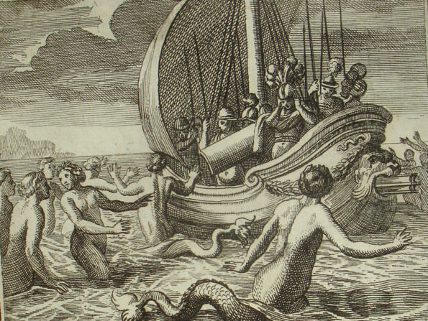
N° 19 Constantin & Sacha
Johann Ulrich KRAUSS
Proserpinas Compagnons transformés en sirènes 1690
Questions à Constantin :
Lignes directrices ?
Sens de la voile gonflée ?
Où vois-tu des jambes ?
Justification de ce « elles » ?
À quoi sert traditionnellement la figure de proue ?
Qui est Proserpine ?
Questions à Sacha :
Qu’a-t-il de « mieux », ce casque ?
Quels indices te font dire qu’elles pleurent et paniquent ?

Slide 10
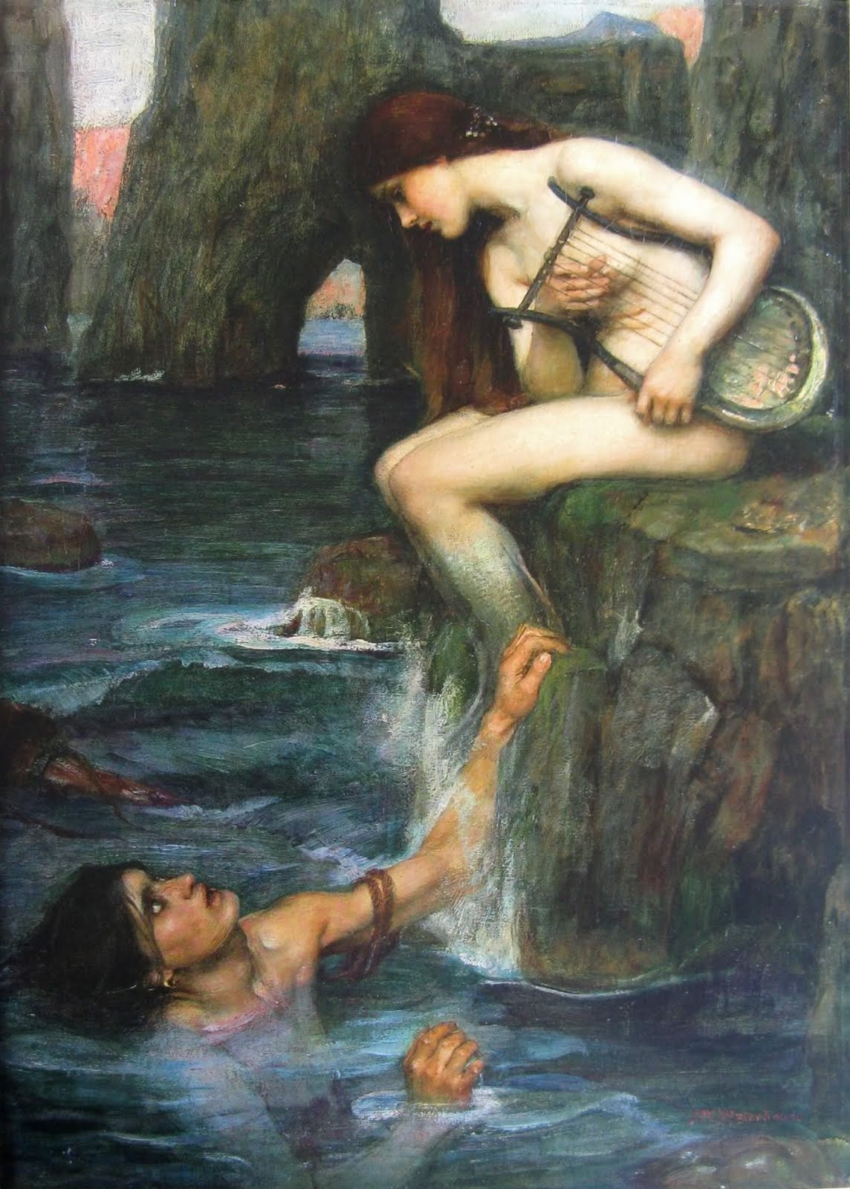
N° 22 Angelina & Clément
John William WATERHOUSE,
The Siren 1900
Questions à Clément :
Comment vois-tu que l’homme est envouté ?
Analyse la position du corps de la femme.
Dans quelle œuvre la sirène joue-t-elle de la lyre pour envouter les hommes ?
Question à Angelina :
Décris les « jambes » de la femme. On aperçoit les cuisses de la sirène puis en descendant le long des jambes, elles se transforment en queue de poisson. Cela signifie qu’au contact de l’eau elle se métamorphose en poisson mais devient humaine quand elle est sur la terre… Comme dans La petite sirène d’Andersen.

Slide 11
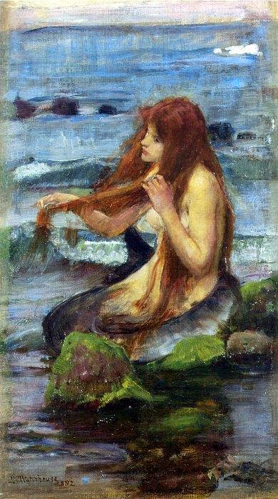
N° 23 Elliot
John William WATERHOUSE, study mermaid 1892
Study mermaid est une Peinture sur huile, de hauteur : 96,5 cm, de largeur : 66,6 cm, Son auteur est John William Waterhouse, elle a été réalisée en 1892 ; C’est une peinture mythologique, la sirène en est le thème ; En premier plan, il y a des rochers et de l’eau ; ces éléments sont bleu foncés, gris foncés et verts ; on voit des reflets dans l’eau En deuxième plan, il y a une belle sirène, le haut de son corps est une femme, le bas de son corps est une queue de poisson gris foncée, elle a de longs cheveux roux, elle passe un peigne et une main dedans, elle est assise sur sa queue enroulée. En troisième plan, il y a la mer joliment bleue avec de petites vagues ; Au fond le ciel est un peu blanc. Je trouve cette scène paisible, le peintre s’est inspiré de la littérature et de la mythologie
Question à Elliot :
Décrire la technique. Huile sur toile
Quel lien entre cette « study » et la « Mermaid » de 1900 (image n° 21) ? Le peintre a jouté une sorte de plateau avec des bijoux et des voutes en pierre derrière.
« Study » en anglais veut dire « étude » c’est donc un essai que fait le peintre avant de peindre le tableau définitif (n°21), comme vous vous rédigez des brouillons ! D’où les contours plus flous…

Slide 12
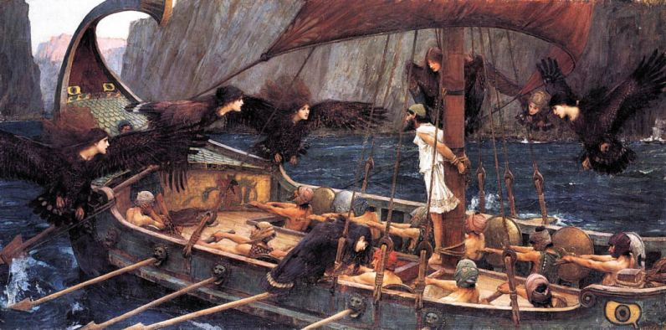
N° 24 Capucine & Noah & Sara
John William WATERHOUSE
Ulysse et les sirènes 1891
Questions à Sara :
Dans quelle œuvre intervient Ulysse ? Qui en est l'auteur ? L'odyssée d'Homère
Comment Waterhouse met-il en valeur Ulysse ? Au centre, isolé, en BLANC.
Comment es-tu arrivée à la conclusion que les sirènes sont en train d’ «attaquer» ? car se positionnent autour, AILES DEPLOYEES
Questions à Noah :
Décris physiquement ces « sirènes »
Evoque les couleurs.
Questions à Capucine :
Un « casque » ? Les hommes dans le bâteau ils portent un casque
Quels signes de cruauté ? Car elles en avaient l'air, mais je pense que j'aurai pas dû mettre sa car sa ne se voit pas sur l'image.
Les hommes se sont fait un bandage de fortune en se faisant couler de la cire dans les oreilles pour ne pas succomber à l’appel des sirènes meurtrières. Ici, seules leur noirceur et leurs serres acérées rappellent cette cruauté mais leur teint diaphane valorise leur beauté, leur pouvoir de séduction fait oublier leur noir dessein…

Slide 13
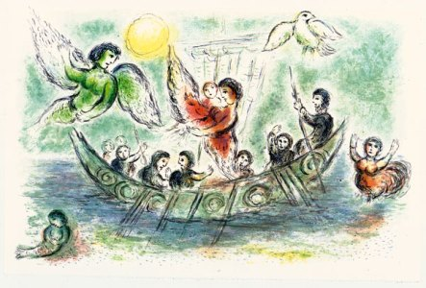
N° 25 Sridhar
Marc CHAGALL,
Les Sirènes, lithographie illustrant L’Odyssée
Questions à Sridhar :
Que sont les créatures ailées ?
Précise les couleurs.

Slide 14
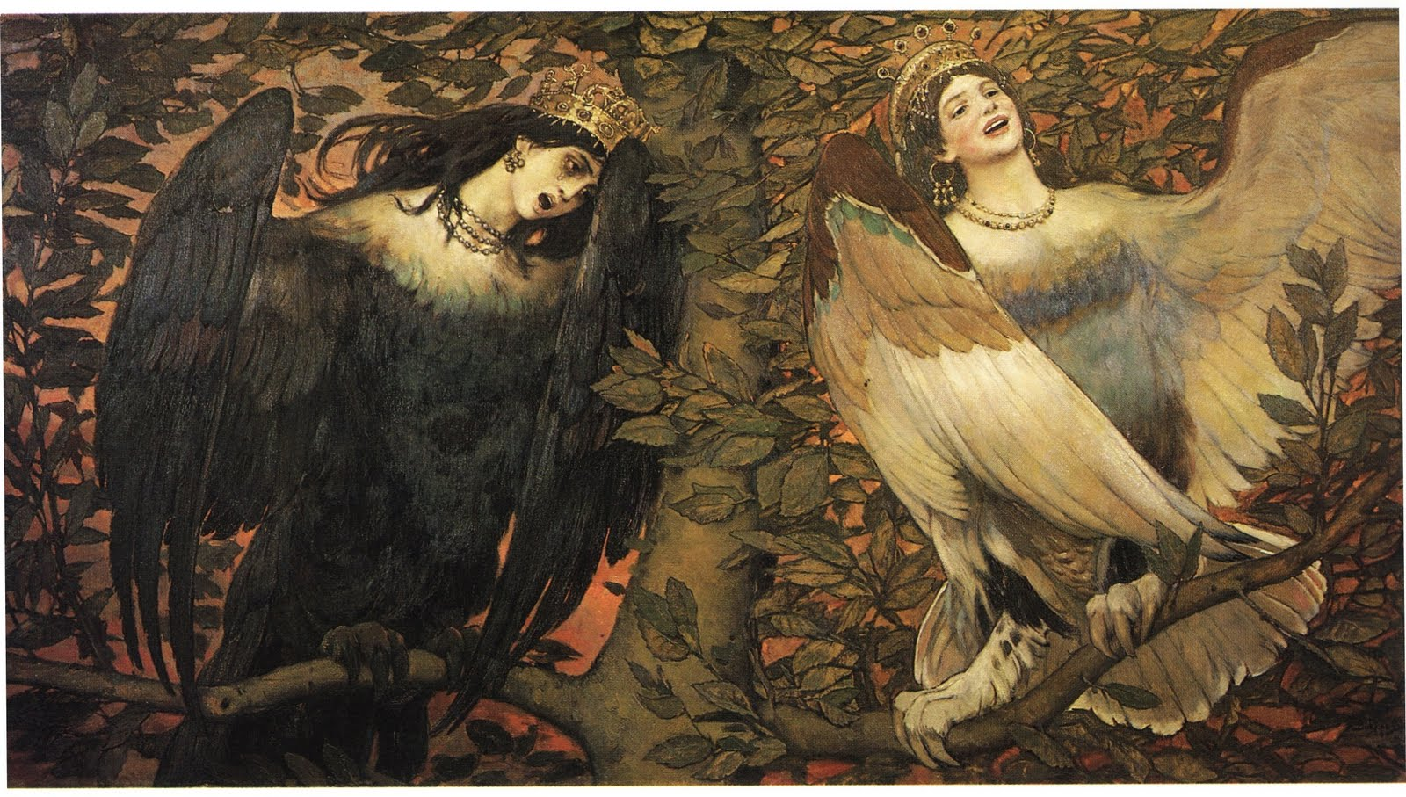
N° 27 Vincenzo
Viktor Mikhailovich VASTNETSOV
The Birds of Joy and Sorrow
Questions à Vincenzo :
Qu’est ce- qu’une sirène grecque ?
Que signifie le titre ?
Décris les expressions des visages.

Slide 15
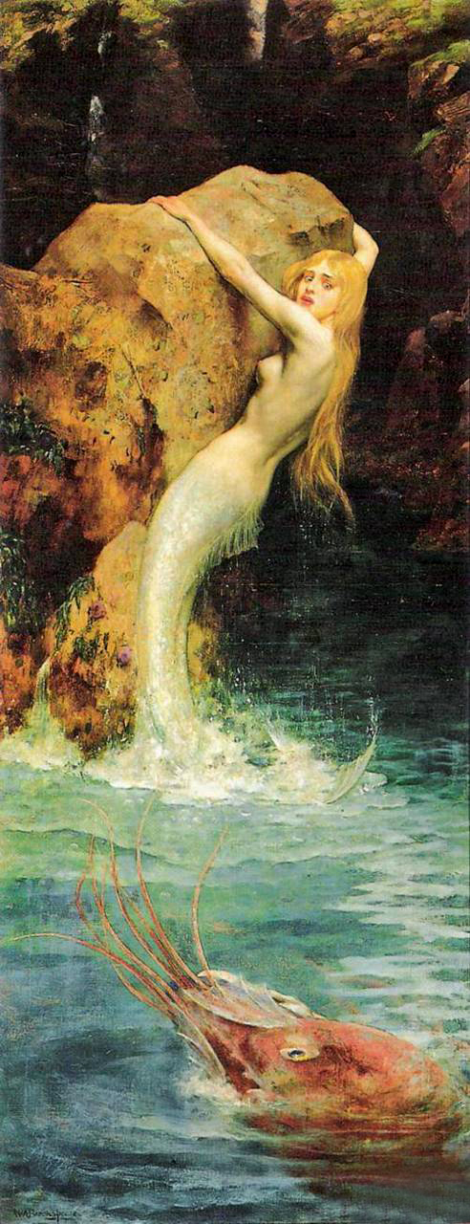
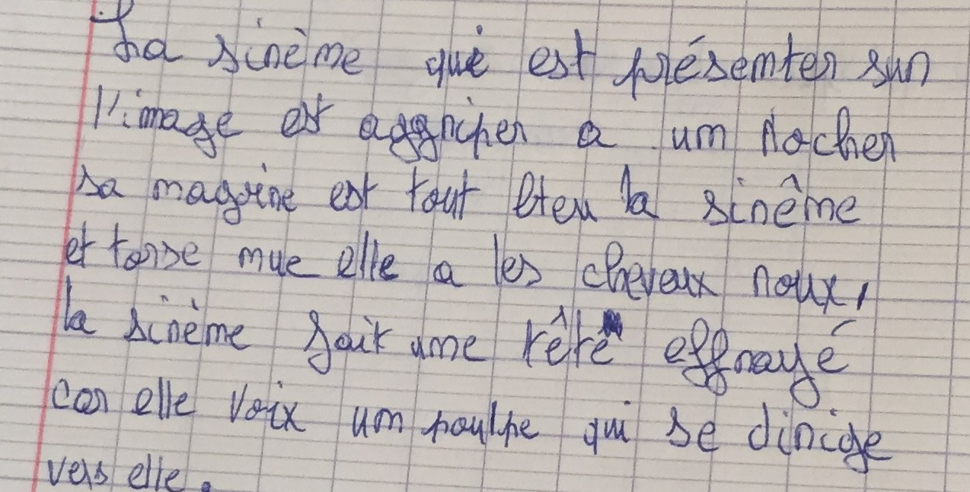
N° 28 Ali & Malika
William A.BREAKSPEARE, The mermaid
Questions à Ali :
Quels détails du visage te permettent d’identifier la peur ? dans ses yeux écarquillés et ses sourcils froncés
Quel est le sens de lecture de l’image ? je vois qu’elle est agrippée à un rocher donc la lecture est VERTICALE
Questions à Malika :
Quelle partie est une nageoire ?
Comment vois-tu la peur ?
Qu’y a-t-il au 1er plan ?

Slide 16
Bilan de vos présentations
Merci pour votre travail ! Ça fait plaisir !
Points forts
Points faibles
Votre grande réactivité et débrouillardise à me renvoyer le travail audio ! 
Votre variété d’analyse qui m’a donné l’idée de mutualiser le travail des Klee et Valadon.
Des hypothèses très intéressantes formulées en conclusion.
Durée très inférieure à 3 minutes alors que j’avais déjà réduit la demande par rapport aux attente du cycle 4 qui sont de 5 à 10 minutes !
Mélange entre description et interprétation ! Ex : « c’est une sirène » est déjà une interprétation !
Détails des visages et de leur expression souvent oubliés…

Slide 17
Corrigé de l’ Addition ! / 10
1) Cite au moins les deux formes principales que les peintres donnent aux sirènes. On attendait de votre part que vous sachiez dire au moins mi-femme mi-poisson et mi-femme mi-oiseau. / 2
+ bonus si vous avez compris que parfois elle est entièrement femme et se métamorphose au contact de l’eau. + 1
2) Cite le nom d’au moins trois artistes qui ont produit plusieurs toiles sur les sirènes. Les artistes qui ont produit plusieurs toiles sur les sirènes sont Rackham, Draper, Waterhouse, Jerichau-Baumann, Moreau et Bilibin. / 3 + 1
3) Cite au moins deux sources d’inspiration de ces œuvres. Les artistes se sont inspirés de l’opéra de Wagner L’or du Rhin, le conte d’Andersen « La petite sirène », le poème « La Loreley » de Heinrich Heine ou Apollinaire et surtout de la mythologie grecque avec L’Odyssée d’Homère. / 2 + 1
Entre 8 et 10 = TB ; 6 ou 7 = Satisfaisant ; 4-5 = Fragile ; 3 ou moins = Insuffisant

